Slide 1
MEDIA MENGAJAR
INFORMATIKA
UNTUK SMA/MA KELAS XI

Slide 2
Bab 6
Praktik Lintas Bidang

Slide 3
A. Menerapkan Informatika dalam Proyek
Penggunaan teknologi informasi untuk berbagai keperluan bisnis, sosial, keamanan, kesehatan, politik, pendidikan, kehidupan sehari-hari, dan sebagainya sudah biasa kita temukan. Pada materi-materi sebelumnya, kita sudah belajar bagaimana menggunakan teknologi untuk menyelesaikan persoalan sehari-hari. Selain itu, Anda juga dapat menggunakan teknologi untuk menyelesaikan permasalahan-permasalahan di mata pelajaran lain. Beberapa contoh permasalahan akan ditunjukkan pada subbab ini.
Membuat Proyek Aplikasi
Pada bab “Menggunakan Array dan Fungsi“ Anda telah belajar bagaimana menggunakan array dan fungsi dalam sebuah pemrograman. Array dan fungsi tersebut dapat juga digunakan untuk menyelesaikan persoalan yang lain. Oleh karena itu, pada subbab ini akan ditunjukkan bagaimana menggunakan array dalam sebuah perhitungan matriks.
Berikut adalah langkah-langkah dan kode program untuk membuat program menghitung invers matriks 3 × 3.
Jalankan aplikasi wxDev C++.
Dari menu File pilihlah New dan buatlah sebuah Source File baru. Jendela Edit untuk menuliskan kode program akan ditampilkan.

Slide 4
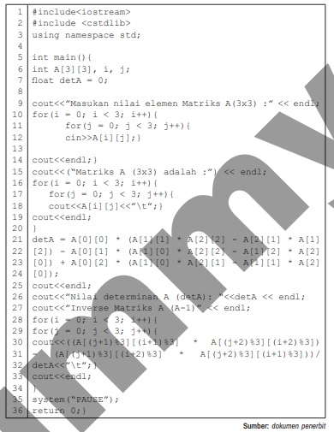
(3) Tambahkan kode program yang ditunjukkan oleh Gambar 6.2.
(4) Dari menu Execute, jalankan perintah Compile. Perbaiki jika masih ada kode program yang salah dan jalankan kembali perintah Compile.
(5) Dari menu Execute, jalankan perintah Run without Debugging. Program akan dijalankan.
(6) Masukkan nilai matriks 3 x 3 yang ingin dihitung inversnya. Perhatikan, apakah hasil perhitungan yang diberikan sudah benar. Tampilan program akan tampak seperti yang ditunjukkan oleh Gambar 6.2.
(7) Coba untuk kombinasi elemen matriks yang berbeda. Jika sudah benar, berarti program sudah berjalan seperti

Slide 5
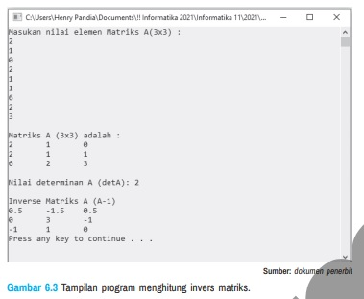
Perhatikan pada kode program yang ditunjukkan oleh Gambar 6.2, baris 9 sampai 12 digunakan untuk meminta masukan elemen matriks dari pengguna. Baris 15 sampai 20 digunakan untuk menampilkan kembali elemen matriks kepada pengguna. Baris 21 sampai 26 digunakan untuk menghitung nilai determinan matriks dan menampilkan hasilnya kepada pengguna. Kemudian baris 27 sampai baris 31 digunakan untuk menghitung dan menampilkan invers matriks. Pada kode program di atas, beberapa baris kode seperti baris 8 dan 13 ditambahkan hanya untuk menambahkan baris kosong pada tampilan sehingga tampilan menjadi lebih mudah dibaca.

Slide 6

2. Menyelesaikan Persamaan Linear Menggunakan Aturan Cramer
Di mata pelajaran Matematika, Anda telah mempelajari cara menyelesaikan persamaan linear. Persamaan linear dapat diselesaikan dengan mengunakan perhitungan matriks menggunakan aturan Cramer. Hal ini dapat dilakukan dengan menghitung determinan seperti yang telah ditunjukkan pada materi di atas, kemudian menggunakan aturan Cramer untuk menghitung nilai dari variabel x, y, dan z. Sebagai contoh, misalkan kita mempunyai tiga persamaan linear dengan tiga variabel sebagai berikut.
7x – 2y – 4z = –9
3x + y – z = –4
4x + 2y + z = 5
Persamaan di atas jika dituliskan dalam bentuk persamaan matriks A x B = C akan menjadi seperti berikut.

Slide 7



Untuk sebuah matriks A (3 x 3), dengan nilai matriks seperti di bawah ini: akan mempunyai nilai determinan matriks sebagai berikut

Slide 8
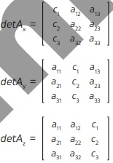

Mengacu kepada aturan Cramer, nilai dari x, y, dan z dapat dihitung dengan menghitung nilai dari determinan Ax , A y , dan Az . Matriks Ax , A y , dan Az merupakan gabungan dari matriks A dengan matriks C, seperti yang ditunjukkan berikut:
Selanjutnya, nilai dari detAx , detA y , dan detAz dapat dihitung dengan menggunakan rumus determinan matriks. Dengan menggunakan hasil perhitungan nilai determinan matriks di atas, nilai x, y, dan z dapat dihitung menggunakan persamaan berikut

Slide 9
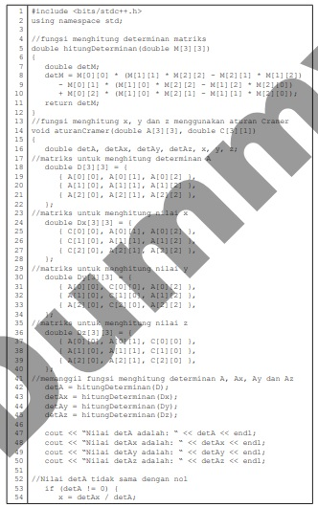
(1) Jalankan aplikasi wxDev C++.
(2) Dari menu File pilihlah New dan buatlah sebuah Source File baru. Jendela Edit untuk menuliskan kode program akan ditampilkan.
(3) Tambahkan kode program yang ditunjukkan oleh Gambar 6.4.

Slide 10
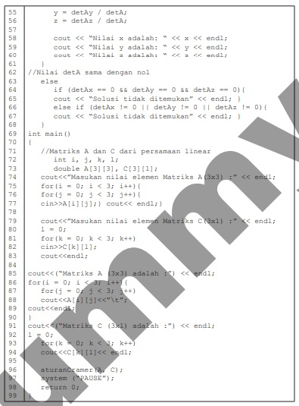
(4) Dari menu Execute, jalankan perintah Compile. Perbaiki jika masih ada kode program yang salah dan jalankan kembali perintah Compile.
(5) Dari menu Execute, jalankan perintah Run without Debugging. Program akan dijalankan.
(6) Masukkan nilai matriks A (3 x 3) dan nilai matriks C (3x1) yang berasal dari tiga persamaan linear tiga variabel. Tampilan program akan tampak seperti yang ditunjukkan oleh Gambar 6.5.

Slide 11
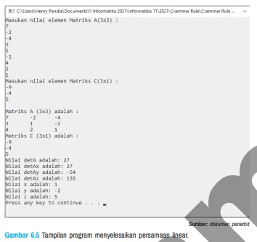
Cobalah untuk persamaan linear yang lain, jika sudah benar berarti program sudah berjalan seperti yang diharapkan.
Perhatikan pada kode program yang ditunjukkan oleh Gambar 6.4 di atas, baris 5 sampai 12 digunakan membuat sebuah fungsi hitungDeterminan yang bekerja untuk menghitung nilai determinan sebuah matriks. Fungsi tersebut akan dipanggil ketika menghitung nilai detA, detAx, detAy, dan detAz. Fungsi hitungDeterminan menerima input berupa nilai matriks 3 x 3, dan mengembalikan sebuah nilai determinan.

Slide 12
Baris 14 sampai 68 digunakan untuk membuat fungsi aturanCramer. Baris 18 sampai 40 dibuat untuk mengatur empat buah matriks yang nilainya berasal dari matriks A dan C. Keempat matriks tersebut akan digunakan untuk menghitung nilai detA, detAx, detAy, dan detAz. Perhitungan ini dilakukan dengan memanggil fungsi hitungDeterminan, yang dilakukan di baris 42 sampai 45. Hasil perhitungan nilai determinan akan ditampilkan menggunakan kode program di baris 47 sampai 50.
Selanjutnya, nilai x, y, dan z akan dihitung di baris 54 sampai 56 dan ditampilkan menggunakan kode program di baris 58 sampai 60. Perhitungan nilai x, y, dan z akan dilakukan jika memenuhi kondisi detA tidak sama dengan nol (baris 53). Jika detA sama dengan nol, maka nilai dari x, y, dan z tidak dapat ditentukan atau tidak dapat ditemukan. Hal ini diatur di kode program di baris 63 sampai 68.

Slide 13
Fungsi main dari program ditempatkan di baris 69 sampai 99. Baris 74 sampai 77 digunakan untuk meminta masukan nilai untuk matriks A dari pengguna dan menyimpannya. Selanjutnya, di baris 79 sampai 83 digunakan untuk meminta masukan nilai matriks C dari pengguna dan menyimpannya. Nilai matriks A dan C ditampilkan menggunakan kode di baris 85 sampai 94.
Selanjutnya program akan memanggil fungsi aturanCramer menggunakan kode di baris 96. Ketika memanggil fungsi aturanCramer, program akan menggunakan matriks A dan C sebagai argumen.

Slide 14
B. Proyek Analisis Data
Peranan data dalam memahami sebuah persoalan semakin luas. Berbagai tipe data dari sebuah persoalan, dianalisis untuk mendapatkan kesimpulan dan memilih solusi yang sesuai. Hampir semua persoalan dianalisis dengan menggunakan data-data yang berhubungan.
Mengingat kebutuhan akan kemampuan analisis data, tidak heran jika tenaga profesional sebagai data scientist dan data analyst semakin dicari. Jika tertarik menjadi seorang profesional dalam analisis data, Anda juga dapat belajar untuk mengasah kemampuan kamu dalam melakukan analisis data. Di subbab ini akan diuraikan bagaimana melakukan analisis data sederhana untuk memahami sebuah persoalan.
Proses Analisis Data
Ketika melakukan proses analisis data, kita perlu melakukannya dengan sebaik mungkin untuk mendapatkan segala sesuatu (knowledge) yang mungkin diperoleh dari data yang ada. Oleh karena itu, proses analisis data dapat menjadi proses yang kompleks tergantung data yang akan dianalisis. Ketika melakukan analisis data, ada beberapa aturan yang dapat dipatuhi.

Slide 15
Kadang-kadang, sesuai dengan tujuan dari proyek data, setelah menentukan parameter yang ingin diukur, data yang dikumpulkan belum bisa memberikan kesimpulan. Atau, ketika melakukan analisis data, rasa ingin tahu berkembang dan membutuhkan data tambahan. Pada kedua kondisi ini, Anda mungkin ingin mengumpulkan data tambahan. Jika hal ini terjadi, Anda dapat kembali ke langkah mengumpulkan data
Analisis data dilakukan dengan cara me-review data-data yang ada dan berusaha mengidentifikasi hal-hal penting yang berhubungan dengan tujuan awal. Beberapa hal penting yang diperoleh dari proses analisis data diharapkan dapat digunakan untuk mencari solusi dari permasalahan. Analisis data merupakan proses untuk mencari jawaban-jawaban yang dibutuhkan dalam usaha mencari solusi permasalahan. Selain itu, ketika menganalisis data, kadang-kadang dilakukan proses perbandingan (komparasi), prediksi, dan pengelompokan (klasifikasi).
Ketika melakukan analisis data, Anda dapat menggunakan metode dan perangkat-perangkat analisis data yang tersedia. Beberapa perangkat lunak yang umum digunakan untuk analisis adalah PowerBi, Ms-Excel, Tableau, bahasa pemrograman Phyton, bahasa pemrograman R, dan lain sebagainya. Penggunaan perangkat lunak akan membuat Anda lebih mudah memahami, menerjemahkan, dan menarik kesimpulan dari data yang ada, terutama jika data-data yang digunakan dalam jumlah besar

Slide 16
2. Contoh Proyek Analisis Data
Sampah merupakan salah satu masalah yang perlu mendapatkan perhatian khusus, terutama di kota-kota besar. Selain merusak pemandangan, sampah juga menimbulkan bau yang tidak sedap dan menjadi sumber penyakit. Di musim hujan, sampah yang tidak ditangani dengan baik akan menyebabkan tersumbatnya saluran air sehingga menyebabkan banjir. Oleh karena itu, pada bagian ini, akan dipelajari cara menangani masalah sampah dengan menganalisis data-data yang berhubungan dengan sampah.
Menggunakan langkah-langkah yang sudah diuraikan di materi sebelumnya, akan ditunjukkan contoh bagaimana melakukan analisis data.
Tetapkan Tujuan
Tujuan dari proyek analisis data ini adalah menentukan program yang tepat untuk penanganan sampah di Jakarta
b. Kumpulkan Data
Langkah selanjutnya adalah mengumpulkan data-data yang berhubungan dengan penanganan sampah. Anda dapat mengumpulkan data secara langsung dari lapangan (data primer). Sebaliknya, Anda juga dapat menggunakan data-data dari sumber lain (data sekunder). Pada proyek ini, kita akan menggunakan data-data dari sumber lain yang diperoleh dengan cara melakukan pencarian di Internet. Berikut merupakan data-data yang paling relevan dengan tujuan di atas, yang diperoleh dari beberapa sumber.

Slide 17
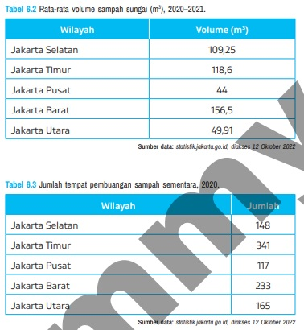
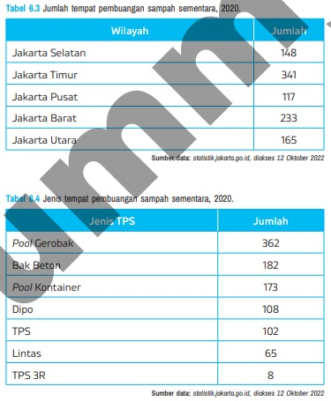
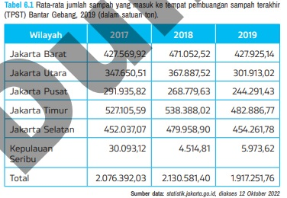

Slide 18
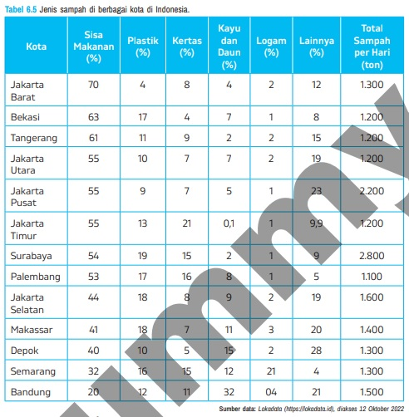

Slide 19
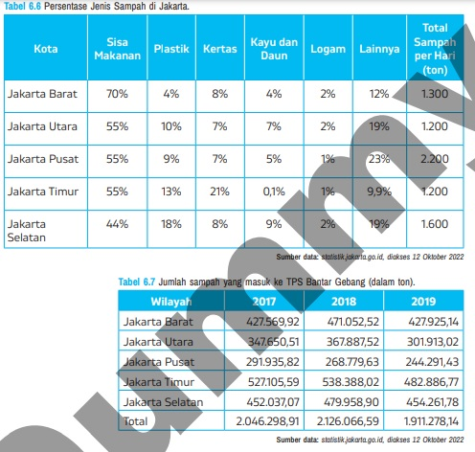
Seperti yang sudah dijelaskan di materi sebelumnya, pada tahap ini kita mengatur struktur data agar mudah dibaca dan semua data yang dikumpulkan memiliki struktur data yang sama. Selain itu, pada tahap ini data-data yang tidak relevan dengan tujuan analisis data, dibuang.
Pada kasus ini, beberapa data yang sudah dikumpulkan tidak relevan dengan tujuan analisis data, seperti data-data sampah di kota-kota lain tidak mempunyai hubungan dengan penanganan sampah di Jakarta. Oleh karena itu, data-data tersebut dihilangkan. Selain itu, data-data jumlah TPS dan jenis TPS dianggap tidak berhubungan dengan bagaimana cara pengolahan sampah yang tepat. Oleh karena itu, data-data tersebut juga akan dibuang. Urutan dari wilayah kota pada data-data yang ada, diatur sama agar mudah dibaca. Hasilnya, kita akan memiliki data-data seperti yang ditunjukkan oleh Tabel 6.6 dan Tabel 6.7.
c. Data Cleaning/formatting

Slide 20
d. Analisis Data
Pada tahap ini kita membaca, mereview, mencermati dan mengidentifikasi hal-hal yang penting, yang relevan dengan tujuan proyek. Pada data di atas, beberapa hal penting yang dapat diidentifikasi adalah sebagai berikut.
(1) Sisa makanan merupakan jenis sampah yang paling tinggi dan melebihi 50% dari jumlah sampah yang ada.
(2) Plastik dan kertas merupakan jenis sampah yang paling tinggi kedua dan ketiga.
(3) Jakarta Timur, Jakarta Selatan, dan Jakarta Barat merupakan tiga daerah penghasil sampah yang paling tinggi.
(4) Sampah yang dihasilkan pada tahun 2018 mengalami sedikit peningkatan dibanding dengan tahun 2017. Namun, pada tahun 2019 sampah yang dihasilkan mengalami sedikit penurunan.
(5) Total sampah dari tahun ke tahun relatif stabil berada pada angka 2 juta ton per tahun.
e. Visualisasi Data
Data-data yang ditunjukkan oleh Tabel 6.6 dan Tabel 6.7 dapat ditampilkan dalam bentuk grafik agar lebih mudah dibaca dan dapat menampilkan informasi yang lebih baik. Ketika menampilkan data dalam bentuk grafik, maka kita perlu memilih tipe grafik yang sesuai sehingga informasi yang ingin disampaikan dapat ditampilkan dengan lebih baik melalui grafik tersebut

Slide 21
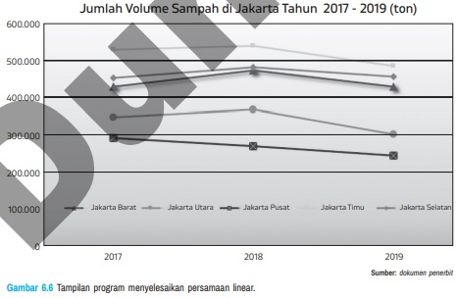
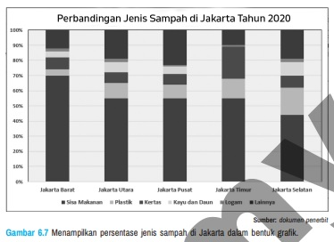
Jika ditampilkan dalam bentuk grafik, maka data dari tabel 6.6 dan Tabel 6.7, akan menjadi seperti yang ditunjukkan oleh Gambar 6.6 dan Gambar 6.7

Slide 22
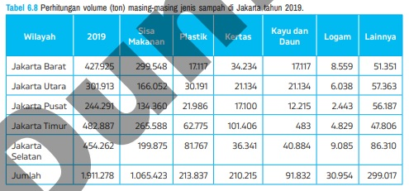
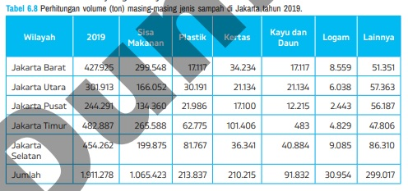
Kita juga dapat memanipulasi data-data di atas untuk mendapatkan intepretasi data yang lebih baik. Dengan mengasumsikan bahwa persentase dari jenis sampah dari tahun ke tahun tidak berubah secara signifikan dan dengan menggunakan persentase jenis sampah yang ada di Tabel 6.6 pada jumlah sampah Tabel 6.7, maka kita dapat menghitung jumlah sampah untuk masing-masing jenis sampah seperti yang ditunjukkan oleh Tabel 6.8

Slide 23
3. Menerapkan Analisis Data
Di kelas X Anda telah belajar cara menjalankan manajemen proyek untuk sebuah proyek pengembangan aplikasi. Jika pada semester ini Anda mempunyai proyek akhir berupa pengembangan program aplikasi, Anda dapat membuka kembali buku Informatika Kelas X. Sebaliknya, jika proyek akhir Anda pada semester ini berupa proyek analisis data, Anda dapat mengikuti langkah-langkah yang akan dijelaskan pada subbab ini.
Pada proyek ini, Anda diminta untuk melakukan analisis data. Anda dapat memilih tema atau masalah yang ingin diselesaikan. Beberapa contoh masalah yang dapat Anda pilih adalah sebagai berikut.
(1) Bencana banjir di Indonesia dan cara penanggulangannya.
(2) Gempa bumi, tingkat kerusakan dan cara meningkatkan kewaspadaan masyarakat.
(3) Sampah elektronik dan cara penanggulangannya.
(4) Kerusakan terumbu karang dan penanggulangannya.
(5) Tingkat kerusakan hutan karena alih fungsi.
(6) Penyalahgunaan narkoba dan penanggulangannya.

Slide 24
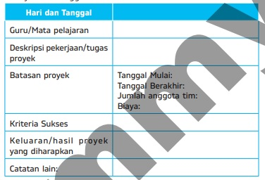
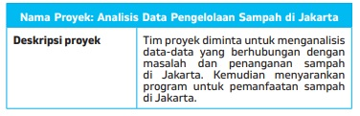
a. Tahap Praproyek
Pada tahap ini, Anda memilih tema proyek analisis data yang akan Anda lakukan. Setelah itu, Anda dapat memilih tema. Mintalah masukan dan arahan guru Anda, sehingga Anda memahami dengan jelas tujuan dan batasan-batasan dari proyek yang akan dikerjakan. Tentukan kriteria sukses dan keluaran dari proyek analisis data yang akan dikerjakan. Selanjutnya, buatlah dokumentasi dari proyek yang akan dikerjakan menggunakan format berikut
b. Tahap Inisiasi Proyek
Tahap ini merupakan tahap untuk memulai proyek Analisis Data. Pada tahap ini Anda harus memastikan bahwa semua anggota tim proyek sudah memahami apa yang akan dikerjakan dan apa tujuan dari proyek. Kemudian, tentukan beberapa hal berikut.
Pimpinan atau manager proyek.
Biaya yang harus disiapkan.
Kapan proyek dimulai dan diakhiri
Siapa saja yang berkepentingan dengan proyek. Semua hal-hal di atas dituangkan dalam sebuah piagam proyek (project charter) seperti yang ditunjukkan di bawah ini.

Slide 25
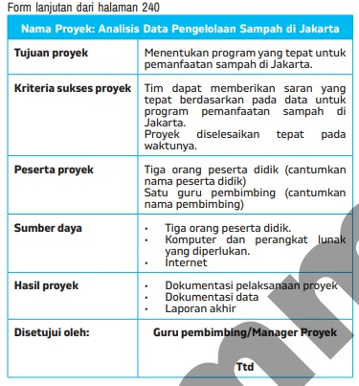
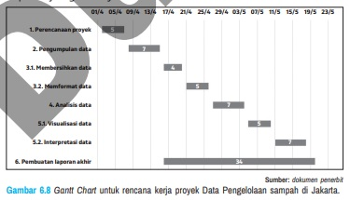
c. Tahap Perencanaan
Tahap selanjutnya adalah tahap di mana Anda perlu membuat rencana pengerjaan proyek. Pada tahap ini, Anda membagi pekerjaan proyek menjadi pekerjaan yang lebih kecil sampai tahap paling detail. Kemudian, masing-masing pekerjaan kecil tersebut diberi jadwal pengerjaan. Rencana kerja tersebut dituangkan dalam sebuah bagan Gantt Chart seperti yang ditunjukkan oleh Gambar 6.8 di bawah ini.

Slide 26
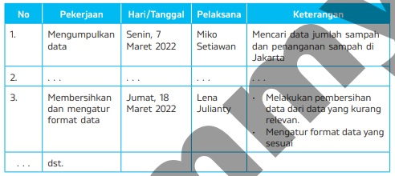
d. Tahap Pelaksanaan (Eksekusi) Proyek
Pada tahap ini, proyek dijalankan sesuai dengan yang sudah dijadwalkan. Semua pekerjaan yang dilakukan didokumentasikan dengan dengan sebaik-baiknya agar memudahkan pada saat proses penyusunan laporan. Sumber-sumber data yang digunakan juga didokumentasikan dengan baik dan dicantumkan bersama dengan data-data di laporan akhir.
e. Tahap Pemantauan dan Pengendalian (Monitoring and Controlling)
Untuk memonitor bagaimana pekerjaan proyek dilakukan, maka setiap pekerjaan dalam proyek analisis data dilengkapi dengan dokumentasi. Dokumen tersebut terdiri atas jurnal pelaksanaan proyek dan catatan aktivitas setiap anggota tim. Lebih jauh tentang dokumentasi pelaksanaan proyek dapat dibaca kembali di buku Informatika Kelas X. Berikut ini merupakan contoh dokumentasi pelaksanaan proyek analisis data pengelolaan sampah di Jakarta

Slide 27
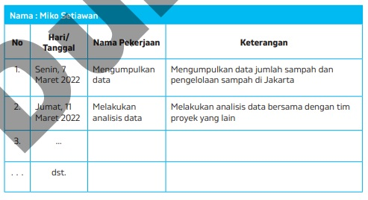
Selain dokumentasi menggunakan jurnal pelaksanaan proyek, proses pemantauan pelaksanaan proyek juga dilakukan dengan menggunakan dokumen aktivitas individu. Berikut ini merupakan contoh aktivitas individu dalam proyek analisis data pengelolaan sampah di Jakarta.
f. Penyusunan Laporan Kemajuan dan Laporan Akhir
Idealnya, pelaksana proyek membuat laporan secara berkala kepada pihak-pihak yang berkepentingan. Terkait hal tersebut, Anda perlu mendiskusikan dengan guru Anda bagaimana proses pelaporan pelaksanaan proyek.
Untuk laporan akhir proyek, buatlah laporan dengan mencantumkan hal-hal berikut
(1) Penjelasan proyek secara umum yang berisikan nama proyek, tujuan proyek, batasan-batasan dan waktu pelaksanaan proyek.

Slide 28
Penjelasan untuk masing-masing pekerjaan.
(3) Masalah yang dihadapi dan solusi yang digunakan.
(4) Proses pelaksanaan mengumpulkan data, data-data yang diperoleh, dan penjelasan akan data-data yang digunakan.
(5) Penjelasan pelaksanaan pekerjaan membersihkan data dan hasil yang diperoleh.
(6) Penjelasan pelaksanaan pekerjaan memformat data dan hasil yang diperoleh
(7) Penjelasan pelaksanaan pekerjaan analisis data dan hasil yang diperoleh.
(8) Penjelasan pelaksanaan pekerjaan visualisasi data dan hasil yang diperoleh.
(9) Penjelasan pelaksanaan pekerjaan interpretasi data dan hasil yang diperoleh.
(10)Kesimpulan dan saran-saran.
(11) Dokumen dari jurnal proyek, jurnal pribadi, hasil evaluasi, termasuk dokumen evaluasi proyek, evaluasi rekan tim, refleksi diri, dan lain-lain (lihat bagian tahap penutupan dan evaluasi proyek g. Tahap Penutupan dan Evaluasi Proyek
Selain mendapatkan evaluasi dari guru, Anda juga perlu melakukan evaluasi terhadap proyek yang sudah dijalankan. Oleh karena itu, tim proyek perlu melakukan evaluasi internal. Pada tahap ini, setiap anggota tim dapat membagikan pengalaman sebagai individu maupun anggota tim dan akan menjadi bahan pembelajaran bersama. Dokumen hasil evaluasi tersebut kemudian disertakan di bagian akhir laporan proyek.

Slide 29

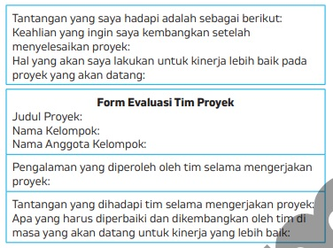
Ketika melakukan evaluasi proyek, Anda juga perlu saling memberikan penilaian di antara anggota tim proyek. Penilaian ini meliputi hal-hal positif dari rekan anggota tim. Ketika melakukan penilaian, Anda dapat menyampaikan hal-hal positif agar anggota tim lainnya mengetahui kelebihan mereka dan menyampaikan hal-hal yang perlu diperbaiki agar mereka dapat mengembangkan diri. Ketika menyampaikan kritikan, sampaikan dengan kalimat sopan dan bersifat membangun. Berikut merupakan contoh evaluasi rekan tim

Slide 30
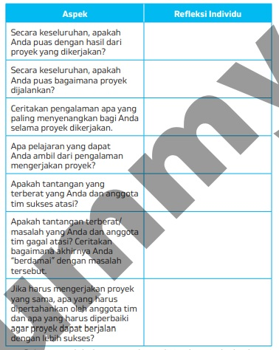
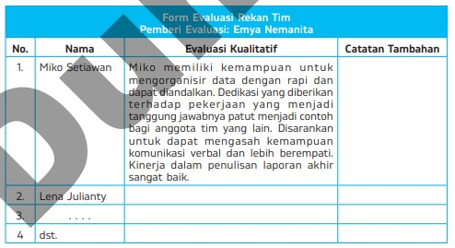
Setelah menyelesaikan proyek, Anda perlu melakukan refleksi diri untuk mengembangkan diri menjadi lebih baik di masa yang akan datang. Lakukan refleksi diri dengan melengkapi dokumen berikut ini
Selama melakukan proyek analisis data, ada berbagai konsep ilmu yang digunakan, seperti ilmu statistik, perhitungan, dan berbagai konsep ilmu lain. Jelaskan secara ringkas konsep ilmu tersebut dan hubungannya dengan bidang Informatika.

Slide 31
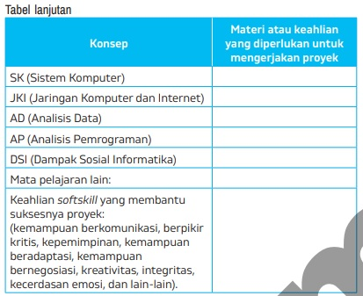
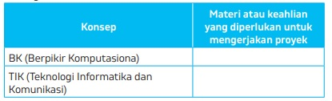
Selama melakukan proyek analisis data, ada berbagai konsep ilmu yang digunakan, seperti ilmu statistik, perhitungan, dan berbagai konsep ilmu lain. Jelaskan secara ringkas konsep ilmu tersebut dan hubungannya dengan bidang Informatika
Dokumen-dokumen di atas merupakan dokumen yang akan menjadi bagian dari laporan akhir proyek.

Slide 32

Pada materi-materi sebelumnya kita sudah belajar bagaimana menggunakan teknologi untuk menyelesaikan persoalan sehari-hari dan pada materi ini, Anda belajar cara membuat suatu proyek informatika. Apakah Anda sudah memahami cara membuat suatu proyek? Terkait hal tersebut, refleksikan pemahaman Anda dengan menjawab pertanyaan dan melakukan kegiatan berikut.
1. Apakah Anda dapat menjelaskan tahapan membuat suatu proyek? Jika ya, jelaskan.
2. Apakah Anda dapat membuat suatu proyek informatika? Jika ya, buatlah satu proyek sederhana. Setelah menjawab pertanyaan dan mengerjakan tugas tersebut, pindailah QR Code berikut untuk mengakses soal-soal remedial dan pengayaan. Pilih dan kerjakanlah Soal-Soal Pengayaan jika Anda tidak melihat kembali materi saat menjawab pertanyaan atau mengerjakan tugas di atas. Sebaliknya, jika Anda masih melihat kembali materi, pilih dan kerjakan Soal-Soal Remedial yang tersedia.

